Slide 1
소울 헌트 2009/09/14
MAIET Entertainment
남기룡

Slide 2
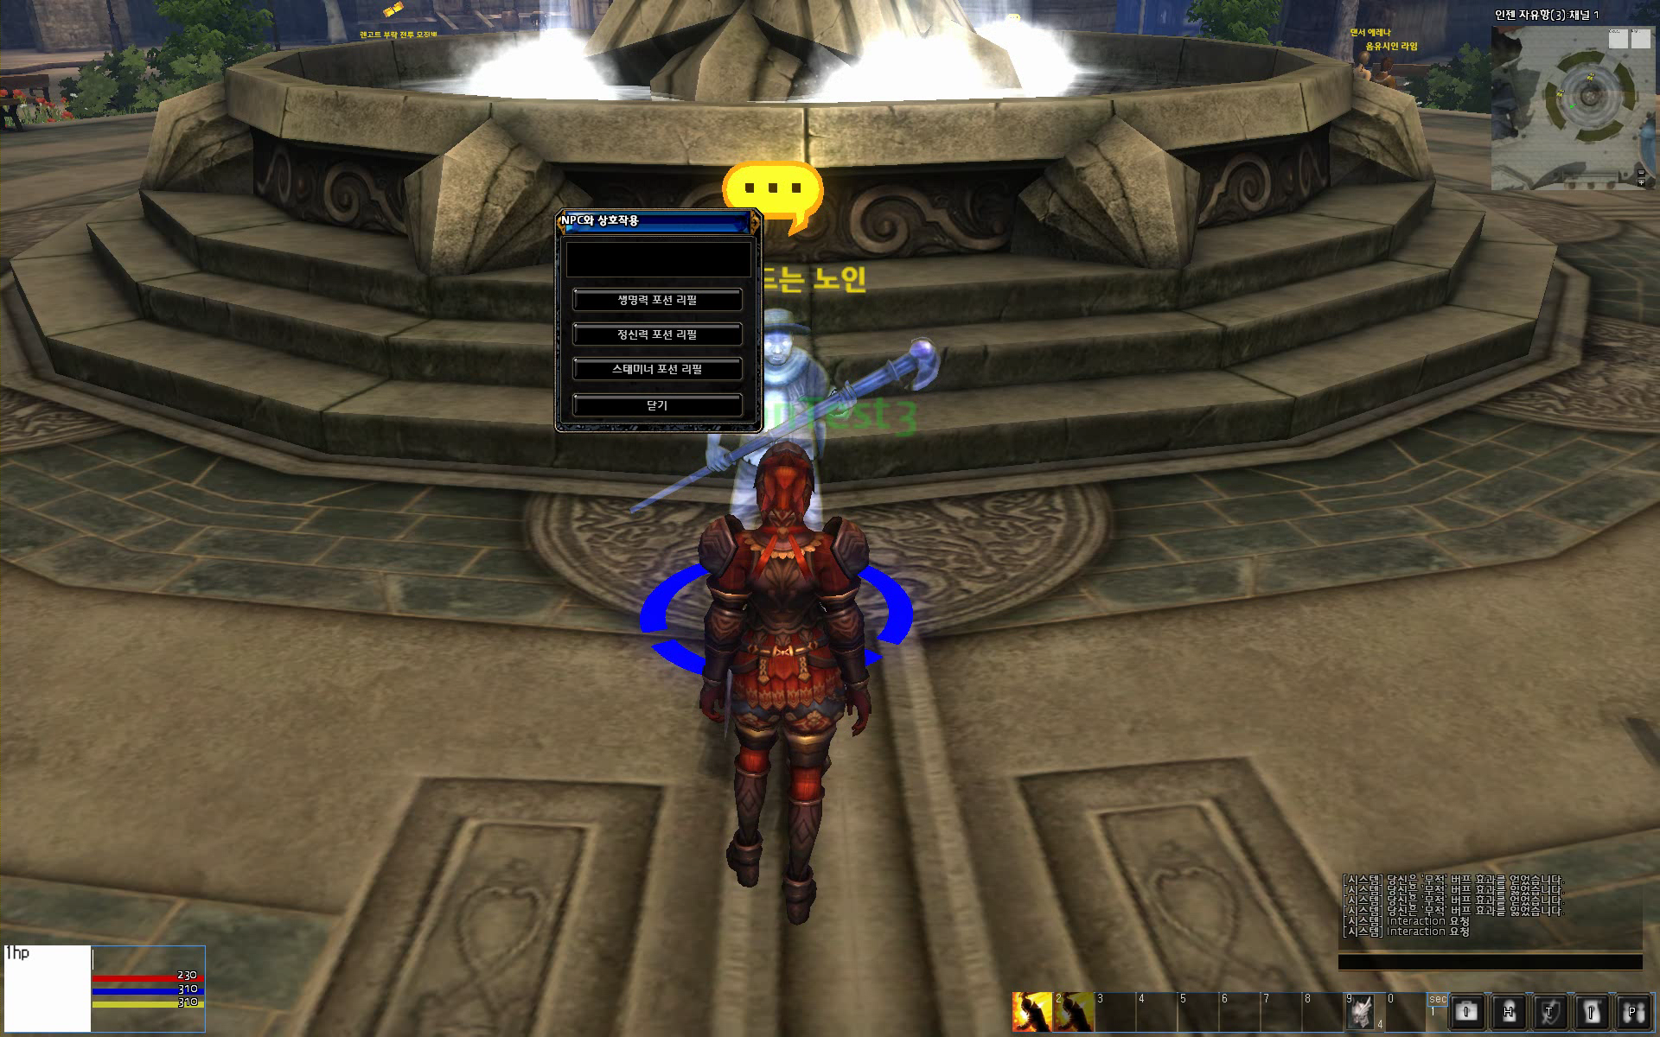
리필 포션

Slide 3
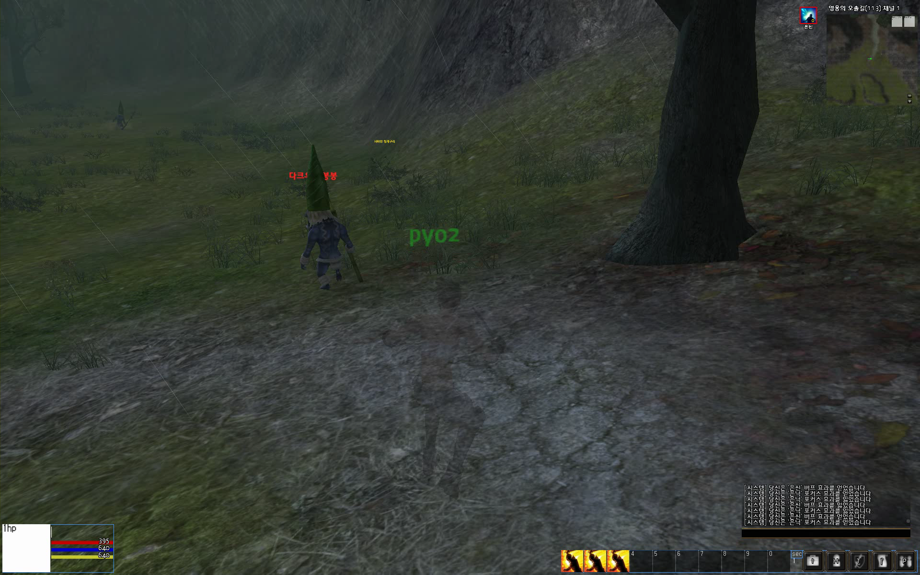
어새신 - 은신

Slide 4
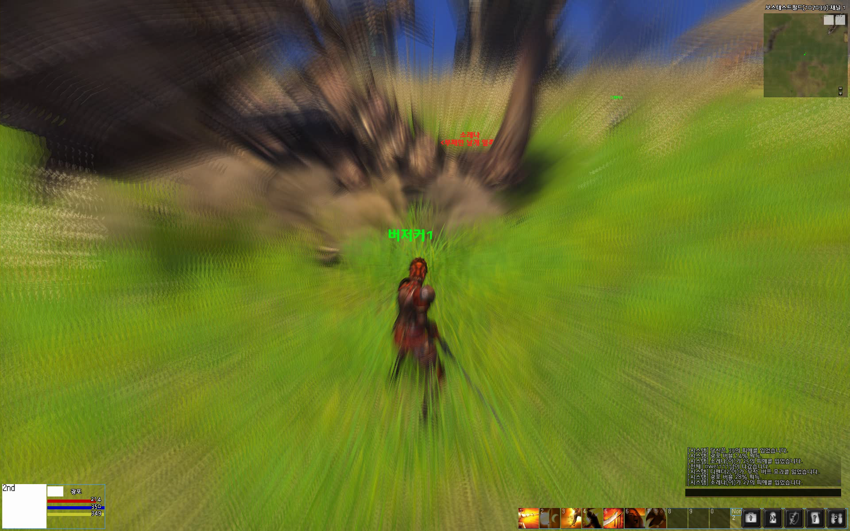
Post Effect

Slide 5
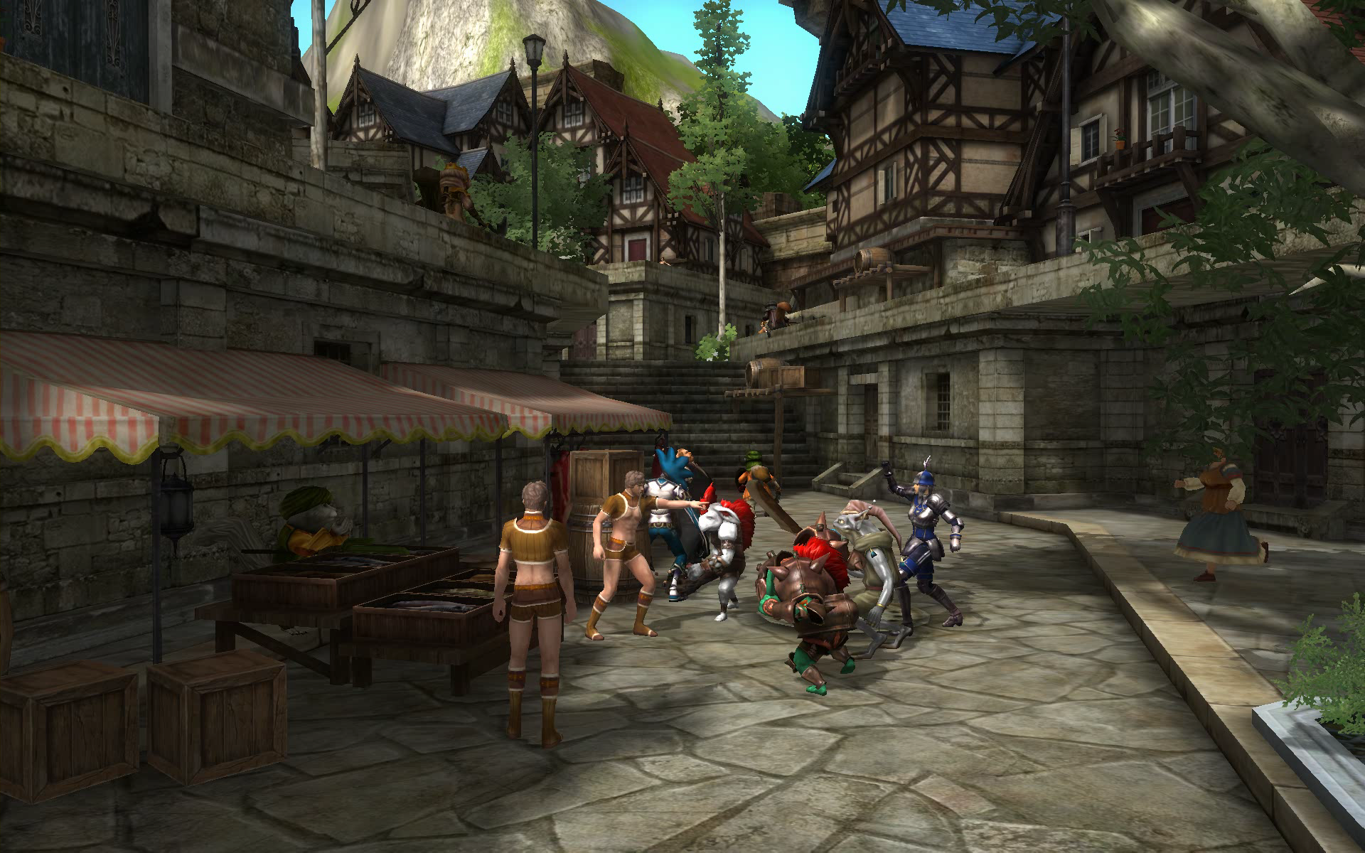
컷씬

Slide 6
기타
패킷 최적화
분산 서버에 대응한 동적 필드, 파티 동기화
카메라 리팩터링
UI 제작

Slide 7
감사합니다.

